Slide 1
INDEXES
Wiratmoko Yuwono

Slide 2
Pembahasan
Bitmap Index datawarehouse
B-Tree Index datawarehouse
Index Compression
Memilih local index atau global index

Slide 3
Bitmap Index
Keuntungan
Mengurangi waktu respon time untuk query pada data yang besar
Mengurangi alokasi penyimpanan dibandingkan dengan index yang lain
Dapat bekerja pada minimum hardware, seperti kecepatan CPU yang rendah dan memory yang kecil.
Maintenance yang efisien selama dilakukan prose DML dan loading data.

Slide 4
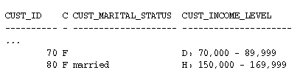
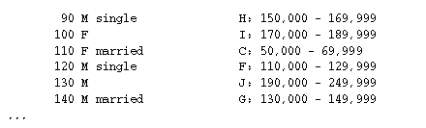
Bitmap Index
Digunakan pada kolom yang mempunyai variant nilai yang sedikit, semisal jenis kelamin, golongan darah, agama, Status Nikah, DLL. Contoh :
SELECT cust_id, cust_gender, cust_marital_status, cust_income_level
FROM customers;

Slide 5
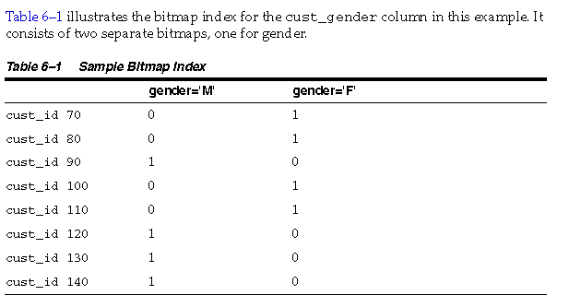
Bitmap Index

Slide 6
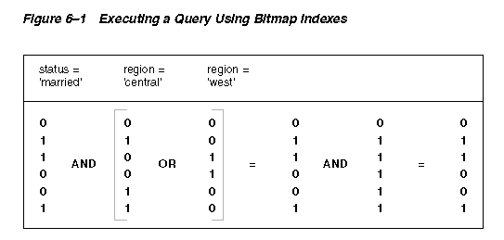
Bitmap Index
SELECT COUNT(*) FROM customers
WHERE cust_marital_status = 'married'
AND cust_income_level IN ('H: 150,000 - 169,999', 'G: 130,000 - 149,999');

Slide 7
Bitmap Index
Bitmap index juga cocok digunakan untuk sebuah kolom yang mengandung nilai NULL.
Bitmap index hanya cocok digunakan pada local partitioning index.
Bitmap index dapat digunakan pada tabel join yaitu dinamakan Bitmap Join Indexes.
seperti pada contoh star skema datawarehouse penjualan, dimana tabel sales join dengan tabel customer.

Slide 8
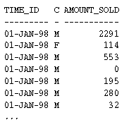
Bitmap Index
Contoh :
CREATE BITMAP INDEX sales_cust_gender_bjix ON sales(customers.cust_gender) FROM sales, customers WHERE sales.cust_id = customers.cust_id LOCAL NOLOGGING COMPUTE STATISTICS;
Kemudian query SBB :
SELECT sales.time_id, customers.cust_gender, sales.amount_sold FROM sales, customers WHERE sales.cust_id = customers.cust_id;

Slide 9
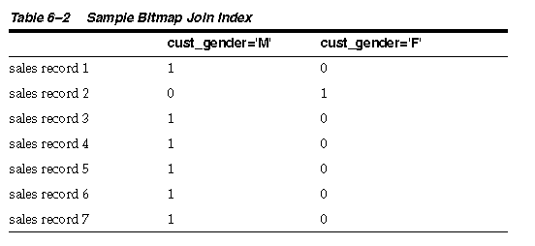
Bitmap Index

Slide 10
B-Tree Index
Secara teknis index ini diorganisasikan seperti metode pohon, level bawah merupakan data aktual dan pointer yang berkorespodensi dengan baris, seperti pada index buku yang mempunyai nomor halaman yang diasosikan dengan index yang telah dientry.
Jadi analoginya, seperti mencari topik pada sebuah buku, lebih cepat mencari ke daftar isi (index), daripada mencari halaman demi halaman.
Cocok digunakan pada sebuah kolom yang mempunyai rentang nilai yang besar, seperti kolom pada primary key atau unique key, atau seperti kolom nama, tanggal lahir, alamat, dll.

Slide 11
Index Compression
Oracle secara otomatis mengkompresi index bertipe Bitmap atau B-Tree. Tujuan utamanya adalah efisiensi storage.
Tetapi meningkatkan waktu CPU.

Slide 12
Memilih local index atau global index
B-Tree Index pada partisi dapat bersifat local ataupun global.
Pada Oracle 8i atau sebelumnya, oracle merekomendasikan global index tidak dipakai dalam datawarehouse karena statement DDL dalam partisi (seperti ALTER TABLE…DROP PARTITION) dapat mengakibatkan semua index tidak tervalidasi dan membangun kembali index, tentunya tidak efisien.
Pada Oracle 10g, global index dapat di maintenance tanpa oracle marking yang tidak digunakan setelah DDL. Peningkatan ini membuat global index menjadi lebih efektif untuk datawarehouse.

Slide 13
Memilih local index atau global index
Namun, local index lebih umum digunakan daripada global index.
Bitmap index bisa digunakan hanya pada local index.

Slide 14
Sumber
Oracle® Database
Data Warehousing Guide
10g Release 2 (10.2)
B14223-02
December 2005

